Slide 1
高质量实时渲染： LTC多边形光源着色
小组成员：张鹏杰 周飞宇 常宜萱 金宇洋 贾康民 冯涛
时间：

Slide 2
1
问题引入
2
数学原理
3
微表面模型BRDF
4
LTC多边形光源着色
5
总结

Slide 3

第一部分 ▷▷
问题引入
多边形光源着色

Slide 4
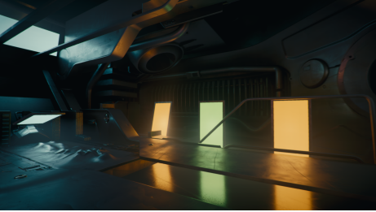
多边形光源着色
如何使用多边形灯光进行着色
这张图片展示了想要实时实现的明暗处理。
区域照明和物理材质组合使艺术家能够创建更逼真的图像，并对场景氛围提供更多的控制。
然而，对实时图形来说，使用区域光进行着色是一个计算复杂的问题。我们希望研究这个问题的一个子部分：如何使用多边形灯光进行着色。

Slide 5
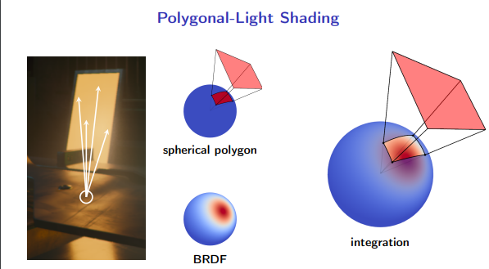
多边形光源着色
基于物理的渲染技术（Physically Based Shading, PBS）通常包含一个将BRDF和入射光点乘再积分的过程，这个积分域在球或半球上。
这里我们关注的是一个固定的多边形光源，则可以将多边形光源在着色点的入射光整合到着色点的单位球面上，看作是球面上的多边形光源，这个多边形部分即积分区域，则此时只需要计算这个球面多边形的BRDF积分即可(假设入射光均匀，避免了入射光采样)。

Slide 6
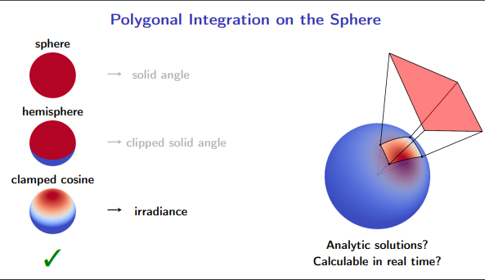
多边形光源着色
多边形光源照明在理论上不难实现(采样)，但这在实时渲染领域有两个挑战：
1. 积分球面多边形上的分布是一件困难的事， 或有巨大开销，或不存在解析解。
2. 基于物理的材质模型拥有一个复杂的分布，包含粗糙度、各向异性划痕和倾斜度等基于物理的特性。
难以实现实时计算

Slide 7
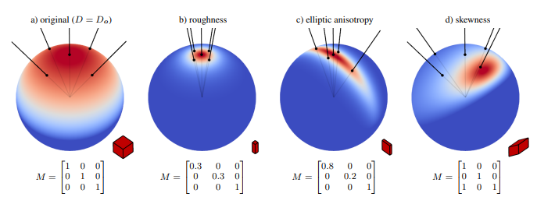
Linearly Transformed Spherical Distributions
原文提出了一种线性变换球面分布（LTSDs)方法，这种方法帮助我们将原始球面分布$D_{o}$的方向通过一个变换矩阵，重构成一个新的球面分布$D$。如下图表示原始分布(a)分别被三维矩阵(M)变换为球面分布(b, c, d)：
图 a 是clamp的cosine球面分布，M 矩阵控制变换后的分布，此处的新分布表示的是粗糙度(b)、各向异性程度(c)、倾斜度(d)三个参数。

Slide 8
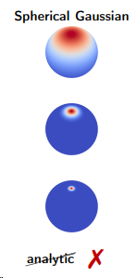
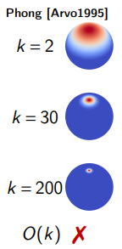
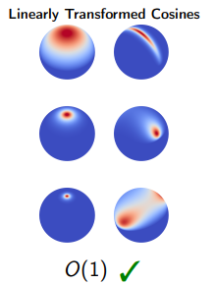
方法对比
没有闭合形式的表达式
复杂度O(k)
复杂度O(1)
Notes:
前两个是旧方法，第三个是作者提出的新方法

Slide 9
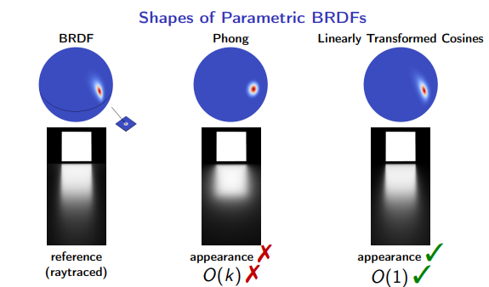
方法对比
使用线性变换余弦来近似BRDF。既恢复了主要的视觉效果，又可以在恒定的时间内进行整合。这就是我们实现实时高质量结果的方式。

Slide 10
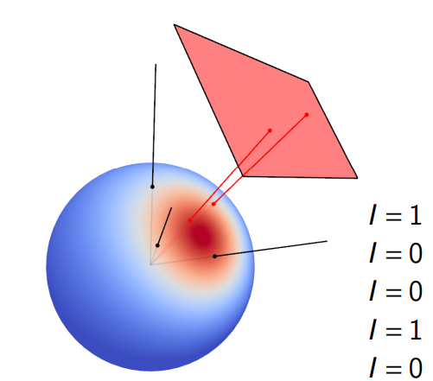
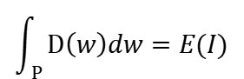
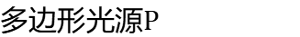
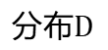
基本思想
前人方法——蒙特卡罗路径跟踪器
根据每个方向与多边形的分布和测试交点生成采样方向
多边形光源$P$
分布$D$
$$\int_{P}^{ }{D\left(w\right)dw=E(I)}$$
可以看到，球形分布相当于可以从该分布中选择的无限组样本

Slide 11
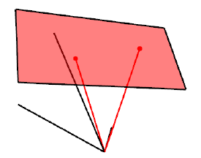
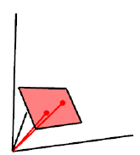
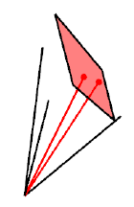
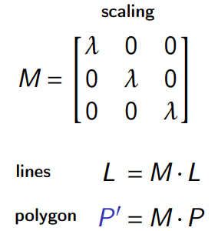
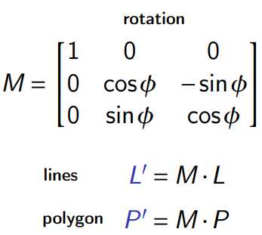
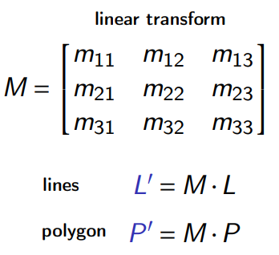
基本思想

Slide 12
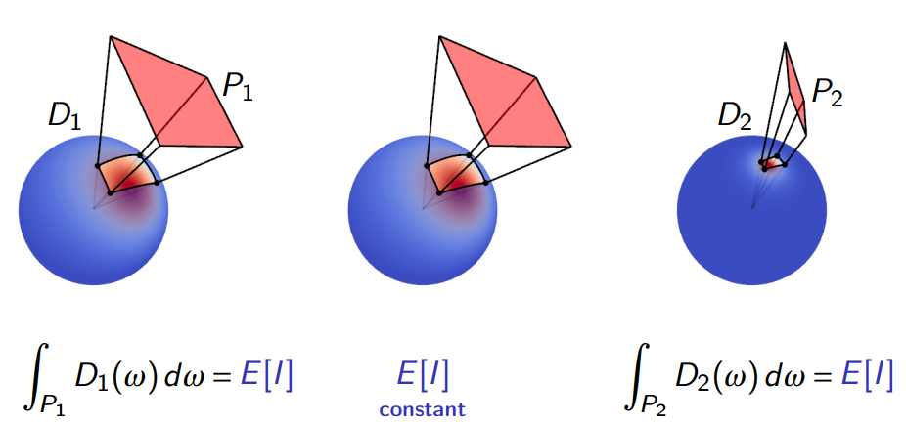
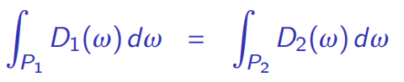
基本思想
在缩放操作下，相交概率是不变的
即积分结果是相等的

Slide 13
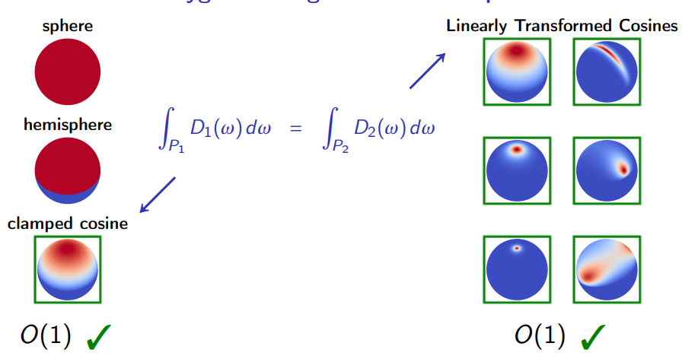
基本思想
半球上的余弦分布
通过将线性变换应用于余弦分布，我们可以生成新的分布，称为LTCs。由方程可知，在一个多边形上积分它们相当于在另一个多边形中积分余弦，可在恒定时间内计算。
Notes:
半球上的余弦分布优点
平滑衰减到0的连续分布。可以用作生成其他分布的基础。

Slide 14
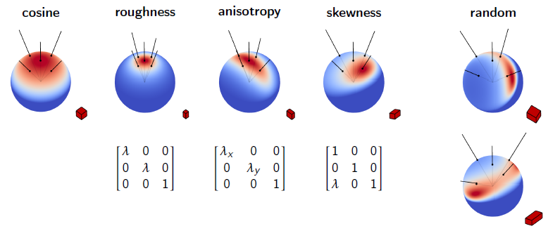
基本思想
x,y平面变换
x,y不同值
剪切变换
效果组合

Slide 15
第二部分 ▷▷
数学原理
Geometric Derivation of the Irradiance of Polygonal Lights

Slide 16
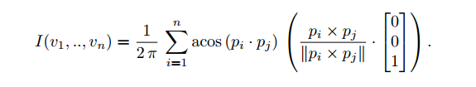
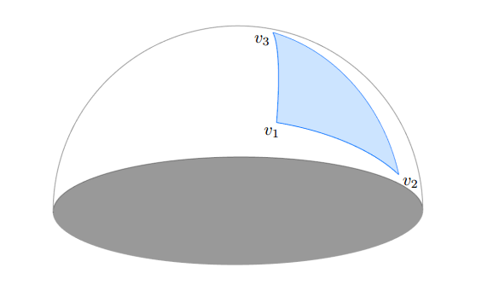
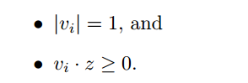
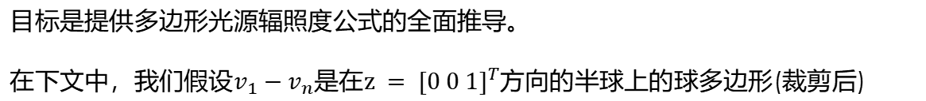
Introduction
目标是提供多边形光源辐照度公式的全面推导。
在下文中，我们假设$v_{1}−v_{n}$是在$z ={ [0 0 1]}^{T}$方向的半球上的球多边形(裁剪后)

Slide 17
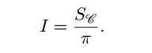
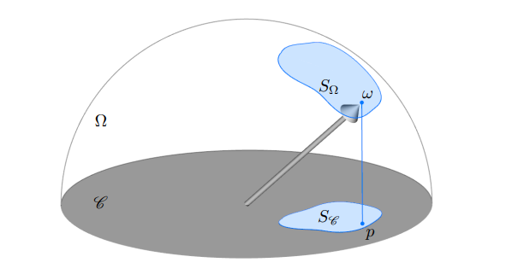
半球区域的辐照度
半球形区域SΩ的辐照度是其投影所覆盖的单位圆盘Sτ的部分：
π是半球下单位圆盘的面积。
例如，如果一个形状完全覆盖单位圆盘，则其投影面积为SC = π，其辐照度为I = 1。

Slide 18
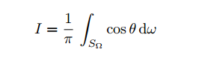
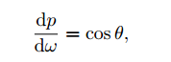
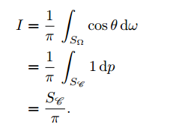
半球区域的辐照度——proof
半球面域的辐照度SΩ一般定义为这些方向的余弦除以π的积分
式中的余弦因子也可以看作是单位圆盘上投影的雅可比矩阵
允许改变积分域;

Slide 19
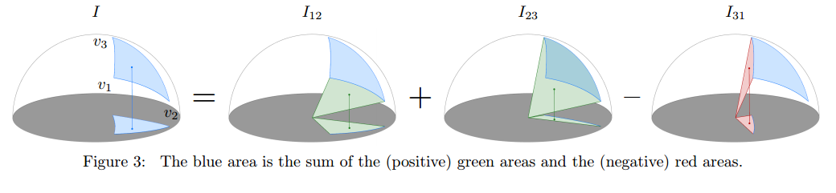
多边形的辐照度
在下图中，多边形的辐照度由其在单位圆盘上的投影面积(蓝色)给出。这个蓝色区域的面积不能直接计算。然而，它可以分解为与边相关的几个(带符号的)区域的和。
蓝色区域是(正)绿色区域和(负)红色区域的总和

Slide 20
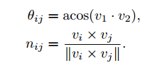
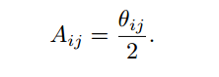
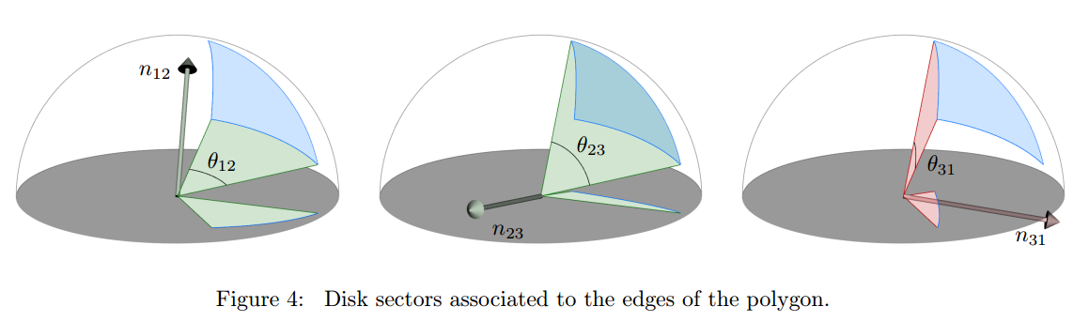
多边形的辐照度-Disk Sectors
多边形的每条边定义了一个由角和法线定义的磁盘扇区，且磁盘扇区的面积与其角度成正比:

Slide 21
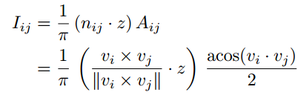
多边形的辐照度-Disk Sectors
多边形的每条边定义了一个由角和法线定义的磁盘扇区，且磁盘扇区的面积与其角度成正比:
磁盘扇区的有符号辐照度：

Slide 22
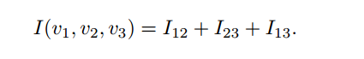
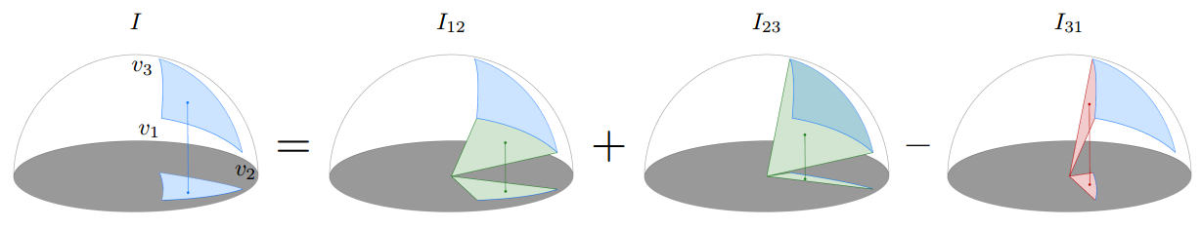
多边形的辐照度计算
最后，如图3所示，多边形的辐照度为磁盘扇区的带符号辐照度之和：
注：方程(1)有一个1/2π因子。我们已经看到，π是辐照度的经典归一化因子(半球下单位磁盘的面积)，因子2来自式(10)中磁盘扇区的面积(磁盘扇区的角度除以2)

Slide 23
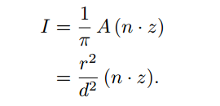
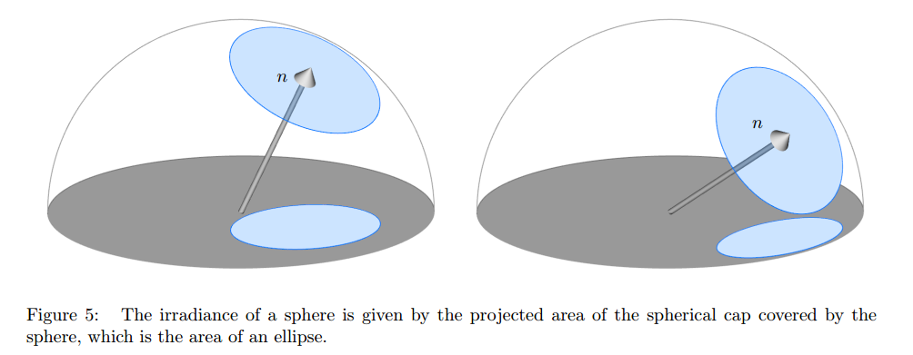
附：位于半球的球体的辐照度
让我们考虑一个半径为r的球体，位于距离为d的方向n上：
注：球体的辐照度由球体覆盖的球帽的投影面积给出，即椭圆的面积
一个球体的辐照度与它的方向的余弦成线性关系，左图表明，无论圆盘的方向如何，圆盘的面积都是相同的。因此，它的投影面积和辐照度只取决于它的方向n

Slide 24
第三部分 ▷▷
微表面模型BRDF
Physically Based Shading at Disney

Slide 25
Physically Based Shading at Disney
传统的材质模型并不具有普适性，对于某些物理材质大部分模型都有比较好的表现，而对于部分物理材质则几乎没有哪个模型有很好的表现，作者通过观察找到了这些无法被任何模型真实表现的材质的一些BRDF特点，并基于一些原则，提出了一个Disney模型来真实得拟合所有的材质BRDF。
直观来说作者开发了一个新的BRDF查看器，可以显示和比较测量和分析BRDF。作者使用新的、直观的方法来查看测量的BRDF数据，并在测量材料中发现了一些有趣的特征，这些特征是已知模型无法很好地表示的。

Slide 26
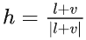
Microfacet Model
假设有一个表面发生了反射，入射光方向为 l ,视角方向为 v ，那么必然在一部分表面，他们的法线方向在 l 和 v 之间，这个“半法向”，称之为微表面的法向，定义为：

Slide 27
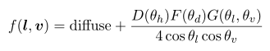
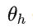
Microfacet Model
假设有一个表面发生了反射，入射光方向为 l ,视角方向为 v ，那么必然在一部分表面，他们的法线方向在 l 和 v 之间，这个“半法向”，称之为微表面的法向，定义为：
对于各项同性的材质来说，微表面BRDF模型的一般形式为：
Diffuse表示漫反射，可以用任何已知的漫反射计算模型来替代；D代表了微表面的法线分布(影响高光的峰值)；F代表了菲涅尔反射；G代表了几何衰减(影响阴影程度)。
分别表示入射光方向l 和视角方向v 相对于法向量n 的夹角， 表示法向量n 和半法向h 的夹角， 表示的是l 和h 的夹角（或者v 和h 的夹角）。

Slide 28
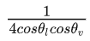
Microfacet Model
假设有一个表面发生了反射，入射光方向为 l ,视角方向为 v ，那么必然在一部分表面，他们的法线方向在 l 和 v 之间，这个“半法向”，称之为微表面的法向，定义为：
对于各项同性的材质来说，微表面BRDF模型的一般形式为：
Diffuse表示漫反射，可以用任何已知的漫反射计算模型来替代；D代表了微表面的法线分布(影响高光的峰值)；F代表了菲涅尔反射；G代表了几何衰减(影响阴影程度)。
分别表示入射光方向l 和视角方向v 相对于法向量n 的夹角， 表示法向量n 和半法向h 的夹角， 表示的是l 和h 的夹角（或者v 和h 的夹角）。
微表面模型和其他光照模型最大的区别在于，是否包含了 这一项，它来自于对微表面模型的求导。

Slide 29
Disney “principled” BRDF
首先给出Disney模型的一些原则：
使用基于观察而非物理的参数。
尽可能少的参数。
参数在其合理范围内应从0到1。
应该允许参数超出其合理范围。
所有的参数组合应该尽可能稳定而合理。

Slide 30
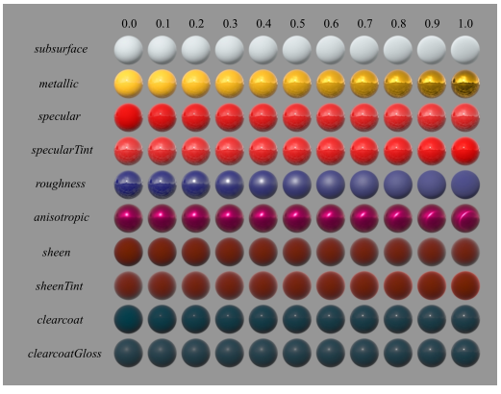
Disney “principled” BRDF
紧接着给出了Disney模型的一些参数的信息，以及参数影响例图：
baseColor基础颜色：表面颜色，通常由纹理贴图提供。
subsurface次表面：使用一个次表面近似值来控制diffuse形状。
metallic金属性：控制材质金属程度，0表示非金属，1表示金属，这控制两种不同表面模型的线性组合，其金属模型没有漫反射且镜面反射的颜色等于基础颜色。
specular镜面：入射光镜面部分，可以用它代替一个显式的折射率。
specularTint染色镜面：需要美术同学控制的镜面反射受到基础颜色的染色程度，掠射角的specular是不会染色的。
roughness粗糙度：表面粗糙度，同时控制diffuse和specular。
anisotropic各向异性：各向异性程度，控制镜面高光的宽高比，0表示各向同性，1表示最大各向异性。
sheen光泽度：控制grazing效果，主要用于布料。
sheenTint染色光泽：基础颜色对sheen的染色程度。
clearcoat清晰涂层：额外用于特殊用途的specular lobe。
clearcoatGloss：控制clearcoat的光泽程度，0表示一个缎面效果，1表示一个光泽面效果。

Slide 31
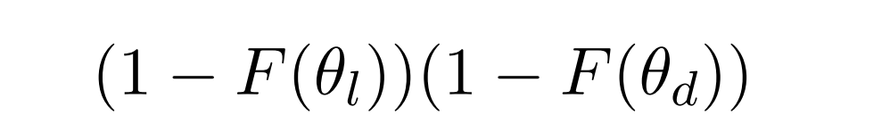
Diffuse model details
因为diffuse表示的就是进入次表面并多次散射后再折射出表面的光线，因此许多模型有一个diffuse菲涅尔函数：
F()是反射模型的菲涅尔项，考虑到菲涅耳折射定律和保持Helmholtz可逆性，都有必要计算两遍折射，即进入介质和离开介质，这也是上面公式的来源。

Slide 32
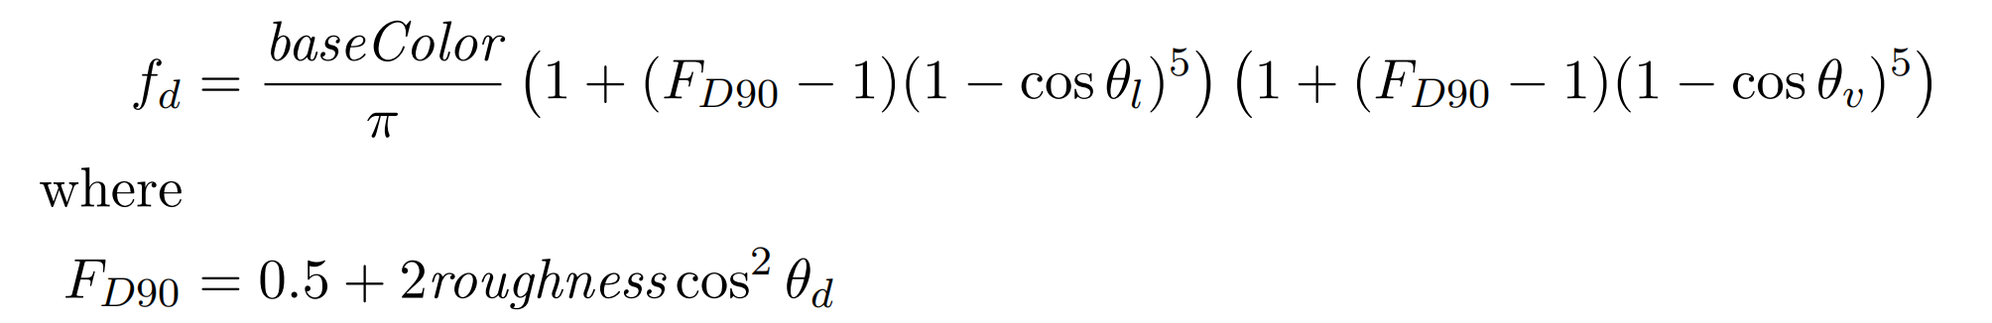
Diffuse model details
因为diffuse表示的就是进入次表面并多次散射后再折射出表面的光线，因此许多模型有一个diffuse菲涅尔函数：
F()是反射模型的菲涅尔项，考虑到菲涅耳折射定律和保持Helmholtz可逆性，都有必要计算两遍折射，即进入介质和离开介质，这也是上面公式的来源。
基于Disney的发现，作者开发了一个新的diffuse经验模型，来使光滑表面的diffuse菲涅尔阴影和粗糙表面的额外高光之间合理过渡。这会导致一个更加合理和更有物理基础的效果表现。
在Disney的模型中，忽略了折射率对diffuse菲涅尔项的影响，并假设没有diffuse能量损失，这允许我们直接确定diffuse的颜色。使用Schlick菲涅尔项近似值，并将掠射角垂直反射值修改成通过粗糙度控制的一个非0特定参数，则基础漫反射模型为：

Slide 33
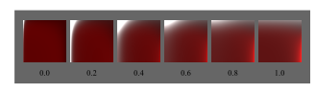
Diffuse model details
这会产生一个diffuse菲涅尔阴影，从而在掠射角下，光滑曲面diffuse反射率减少0.5且粗糙表面diffuse反射率增加到2.5。这会产生一个较好匹配MERL测量值的数据，如下图不同粗糙度的BRDF切片：

Slide 34
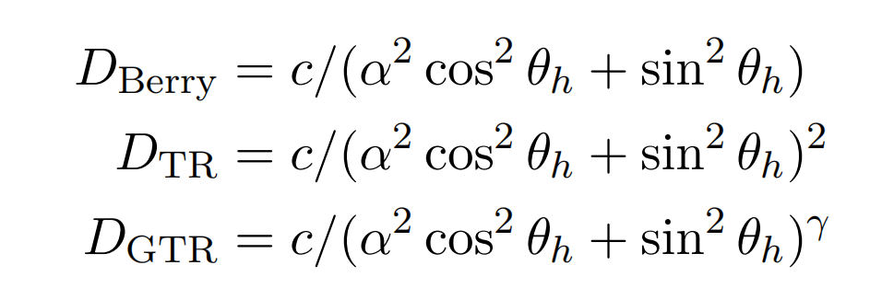
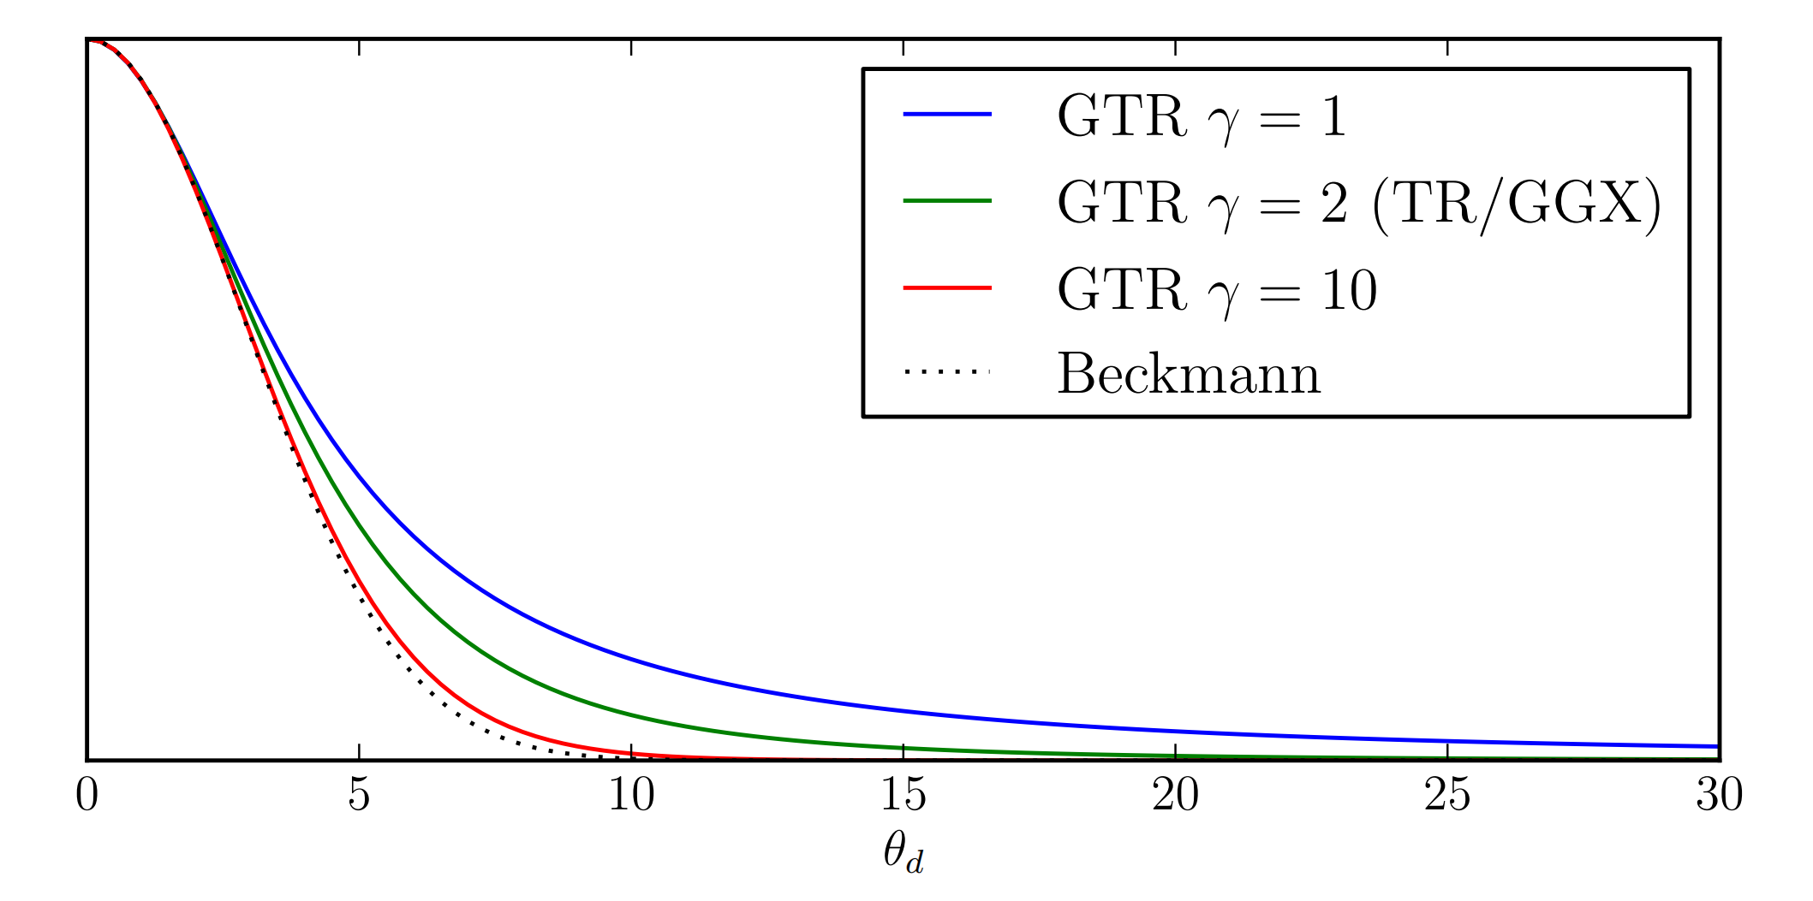
Specular D details
在著名的微表面模型中，GGX有在最长的拖尾，它的模型事实上等同于TR模型，然而其拖尾对于许多材质而言依然不够长。TR比较了他们的模型和其他模型对粗糙玻璃的测量值，这些其他模型中Berry模型有一个非常接近的结构，只是将TR中的一个指数2改为了1，却有一个更长的拖尾。这启发了一个拥有可变指数的通用分布，我们称之为通用TR或GTR分布，
其中 c是一个缩放参数,a是roughness。
对于BRDF，我们选择两个固定的specular lobe，都使用GTR模型。主要的lobe使用γ值为2，次级lobe的γ值为1，主要的lobe代表了基本的材质，支持各向异性和金属性，而次级lobe代表了clearcoat层覆盖在基本材质之上，因此这必须是各向同性且非金属性的。

Slide 35

Specular F details
Disney故意让Schlick近似的菲涅尔项比完全的菲涅尔方程简单很多，因为这个近似导致的误差比其他原因带来的误差小得多。
F0作为一个常量，表示法线方向入射光的反射率，对于绝缘体这个值是颜色无关的，对于金属这个值是相关颜色的。实际值取决于折射率。请注意，镜面反射来自微表面，因此F 取决于θd ，即光矢量和微法线（即半矢量）之间的角度，而不是与表面法线的入射角。
Fresnel函数可以被看作是在入射镜面反射率和统一性之间的插值（非线性）。请注意，由于所有的光都被反射，所以在掠射角时，响应变成了非彩色的。

Slide 36
Specular G details
Disney模型中使用了一个混合方法。
考虑到Smith阴影项对主要specular的作用，选择了GGX推导的G项为基础，但是重新映射了粗糙度来减少对于闪亮表面的额外曝光。为此，将原来的粗糙度范围从[0, 1]线性缩放到了[0.5, 1]。如前所述，做这个缩放之后需要做一个平方，所以最终的α_{g}值等于(0.5 + roughness/2)²。
这种重新映射是基于与测量数据的比较，以及艺术家的反馈，即镜面对于小的粗糙度值来说 "太热"。这给我们提供了一个随粗糙度变化的G函数，至少有一部分是基于物理的，而且似乎是可信的。对于清漆镜面，没有Smith G的推导，只是简单地使用固定粗糙度为0.25的GGX G，结果发现是可信的，在艺术上也是令人愉悦的。

Slide 37


Layering vs parameter blending
最后介绍了分层与参数混合的细节信息：
一旦确定了新的模型，就需要决定如何将其整合到我们的着色器中。
第一个问题是哪些参数需要在空间上变化，答案是所有的参数；如果一个艺术家只是想把两种不同的材料放在一个表面上，并在它们之间进行遮罩，那么他们将需要在所有的参数之间进行插值。另外，遮罩会被过滤，在遮罩的模糊边缘，材料的反应必须保持可信度。
这样的设计原则有一个好处就是所有参数都是归一化的和视觉线性的，从而使材质插值能有一个直观的方法，如下左图所示的例子。
Disney最终的想法，是让艺术家选择一系列材质并进行简单的混合，这表现出了一个成功的效果以及简单地工作流程，其着色器UI如下右图。

Slide 38
第四部分 ▷▷
LTC多边形光源着色
Real-Time Polygonal-Light Shading with Linearly Transformed Cosines

Slide 39


问题提出：多边形光源着色
对多边形光源进行着色，需要计算该多边形上光照的积分，可由以下公式描述：
其中$L$是由光源发出的辐射亮度（radiance），$ρ$表示BRDF
文章希望实现实时着色计算，同时能有基于BRDF的物理效果
然而，球面多边形上的积分计算困难，并且BRDF函数较为复杂
为解决以上问题，文章提出了线性变换球面分布（LTSD）以及线性变换余弦（LTC）

Slide 40

Linearly Transformed Spherical Distributions
以一个三阶矩阵表示线性变换，作用于原始分布的方向向量，可以改变原始分布的形状
文章的核心思想就是用一个线性变换来拟合各类复杂的BRDF球面分布

Slide 41






Linearly Transformed Spherical Distributions
$D_{o}$：原始分布
$ω_{o}$：原始方向向量
$D$：变换后的分布
$ω$：变换后的方向向量
$M$：变换矩阵
变换可表示如下
$\frac{∂ω_{o}}{∂ω}=\frac{|M^{−1}|}{{\left\|M^{−1}ω\right\|}^{3}}$是雅各比行列式
不同的原始分布及其变换后的分布

Slide 42



LTSD的性质
归一化：
在多边形上的积分：
于是在变换前后，相应多边形上积分的值是相等的

Slide 43


线性变换余弦（Linearly Transformed Cosine）
LTC是LTSD的一种，即文章选取的原始分布为半球上归一化的截断余弦分布（clamped cosine distribution）
将其代入$D(ω)$中即得到LTC

Slide 44



LTC拟合BRDF
为达到简化计算的目的，文章使用LTC拟合GGX microfacet BRDF
更准确地说，是用变换后的分布近似余弦加权的BRDF
实现这一近似的变换矩阵形如

Slide 45


变换矩阵的存储
BRDF依赖于入射方向$ω_{v}=(\sin{θ_{v}},0,\cos{θ_{v}})$以及粗糙度参数$α$
即对于二元组$(θ_{v},α)$的不同取值，都需要计算对应的变换矩阵$M$
实际计算中只需要用到$M^{−1}$，因此作者预先计算了$M^{−1}$，使用64*64的纹理表示$(θ_{v},α)$的不同取值，纹理的四个通道分别存储矩阵的四个参数
除此之外，还添加了第五个通道用于存储

Slide 46

使用LTC实现实时多边形光源着色
回顾要解决的积分问题，使用LTC近似之后，可表达为
文中分两种情况讨论了该问题
多边形光源的强度在各个位置是恒定的
多边形光源的radiance可以由一张二维色彩纹理表示

Slide 47




恒定光源的着色
由于$L$是常量，在近似的积分中可以直接将其分离
利用LTSD变换前后积分值相等的性质
其中$E$表示$P_{o}=M^{−1}P$的辐照度（irradiance）。而上式又具有解析表示
$$j=\left(i+1\right) mod n$$
*推导见Geometric Derivation of the Irradiance of Polygonal Lights

Slide 48


纹理光源的着色
纹理光源无法将$L$直接分离，将积分改写如下
其中$I_{D}$可视作高光的形状，利用变换前的积分即可计算
$I_{L}$可视作$D$中与$P$相交的光线聚集的平均颜色，影响高光的颜色
文中通过对纹理进行预滤波的方式计算$I_{L}$

Slide 49




纹理预滤波
$I_{L}$可视为$L通过$滤波器 得到
滤波器使用高斯滤波来近似，不同滤波半径得到的结果以LOD形式保存
同时在原纹理的边缘延伸了一部分，若采样时交于原纹理之外不远处，也能获取纹理光源的信息

Slide 50





纹理预滤波
仍存在的困难：
球面分布上的方向向量可能与纹理不相交
滤波半径，即LOD的选取受多个参数影响
解决方案：
仍使用LTC的思路对$I_{L}$进行变换
变换后的原始分布更简单，并且只需要在垂直于纹理平面的方向上进行采样即可
并且滤波半径的选取只依赖于着色点到纹理平面的距离$r$和多边形面积$A$。最终高斯滤波的标准差选取如下

Slide 51
第五部分 ▷▷
总结
基于LTC的多边形光源着色

Slide 52

总结
真正要解决的问题：多边形光影，也就是多边形光源照明

Slide 53


总结
首先考虑一个BRDF，也就是描述材质如何在特定着色点散射光的球面函数。虽然我们讨论的是BRDF，实际上它可以是任何球面函数(数学原理保持不变)。
下图左箭头为给定的视图方向（或者说给定的入射光方向），右箭头表示光线散射回眼睛的方向。
用多边形入射光照射，阴影结果(出射亮度)就是这个球面多边形上BRDF的积分，不过右图中显示的效果很差。实际上多边形照明比点照明要困难得多，这是因为在点照明中，我们只需要评估单个光方向的BRDF，而现在需要考虑很多方面。在离线渲染中，可以用蒙特卡罗采样来解决这个问题，但对于实时运算来说，这不是一个可行的选择——因为它要么速度太慢，要么有很多噪声。
论文希望找到一个封闭形式的解，即一个可以简单计算的方程，它可以实时给出正确的答案，而不需要抽样。

Slide 54

总结
论文核心是以快速且无噪声的方式评估通用BRDF和多边形光源的乘积，以往还没有办法做到这一点。论文提出了这个问题的解决方案：线性变换余弦（LTC），这也是论文的核心贡献。LTC本质上的主要思想是取一个简单的分布并对其进行线性变换。通过这样做可以创造出更广泛的复杂“形状”(球面函数)。
先从前面提到的余弦分布开始，如果我们对 x 和 y 应用统一的尺度，我们就可以改变分布的粗糙度，使用不同的 x 和 y 因子，我们可以创建各向异性，通过变换的左下角元素，我们可以引入“偏度”，甚至可以通过随机变换创建各种新颖的矩阵，产生双峰分布。如右下图所示，这种方法非常具有表现力。

Slide 55

总结
一般来说，我们可以利用余弦分布并应用任意的3x3矩阵 M，生成新的分布。论文将以此方式生成的分布族称为线性变换余弦。

Slide 56






总结
实际使用中，假设我们想要计算基于GGX的BRDF与多边形光源的积分，首先我们对于给定的粗糙度和视角，找到最接近这个并带有LTC的BRDF的线性变换M。通常情况下会提前对所有粗糙度和视角执行此操作，并将结果矩阵存储在表中，但实际上并不需要那么多数据（详细信息请参阅论文），大概仅有80KB预计算数据。在运行时，我们采用BRDF多边形配置，并根据BRDF的LTC拟合（针对当前着色点的视角和粗糙度），对多边形的顶点应用逆变换。这会使配置变成一个等效但更简单的集成问题,可以将其视为转换回“余弦空间”。

Slide 57


总结
在具体实现中，我们不直接计算面积积分，而是计算球形多边形边界上的一系列线/边积分（每条边一个）；对于给定的边，我们从两个顶点 v1 和 v2 计算一维球面线积分（绿色），它涉及以弧度为单位的弧长。还有一个垂直向量u（紫色），这是局部曲面法线n的“点”。我们只需在所有边缘上重复此过程，将结果相加即可，这将给出与面积积分相同的结果。
思考它的另一种方法是作为斯托克斯定理的应用，例如流体模拟领域。为了更直观地处理这种特殊情况，可以参阅Eric的文章：https://hal.archives-ouvertes.fr/hal-01458129

Slide 58
总结
总结论文的工作
（1）数值问题已得到解决
（2）漫反射+镜面反射的当前性能达到：0.9ms，PS4@1080p
（3）解决了实际部署中的代码问题
（4）未来：更新代码 (GitHub) 和注释
通过所有这些办法，能够解决多边形照明的视觉质量问题并显著提高性能。但与点照明相比，区域照明计算时间复杂度和空间复杂度仍然相对较高，后续有进一步改进的空间。本篇论文的重点是区域光照明，但与此同时还有一个未解决的难题，就是区域光阴影，这是一个开放的研究问题，期待未来更多的研究。

Slide 59
感谢观看
小组成员：张鹏杰 周飞宇 常宜萱
金宇洋 贾康民 冯涛

